Slide 1







Bài giảng thiết kế bởi Vũ Hồng
LH: FB Vũ Hồng | https://www.facebook.com/vuhong1972 | hongvu7219@gmail.com
Chào mừng các con đến với tiết học Tiếng Việt
Notes:
Bài giảng được thiết kế bởi: Vũ Hồng
LH: FB Vũ Hồng | https://www.facebook.com/vuhong1972/ | hongvu7219@gmail.com

Slide 2



Bài giảng thiết kế bởi Vũ Hồng
LH: FB Vũ Hồng | https://www.facebook.com/vuhong1972 | hongvu7219@gmail.com
Khởi
động
Notes:
Bài giảng được thiết kế bởi: Vũ Hồng
LH: FB Vũ Hồng | https://www.facebook.com/vuhong1972/ | hongvu7219@gmail.com

Slide 3


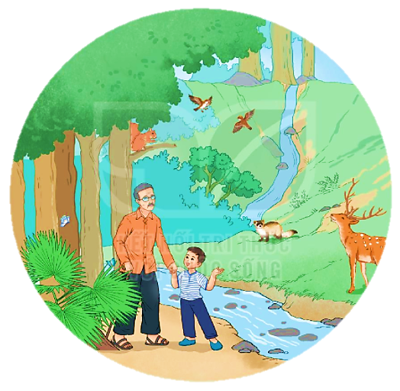


Bài giảng thiết kế bởi Vũ Hồng
LH: FB Vũ Hồng | https://www.facebook.com/vuhong1972 | hongvu7219@gmail.com
HÀNH
TINH
XANH
CỦA
EM
Notes:
Bài giảng được thiết kế bởi: Vũ Hồng
LH: FB Vũ Hồng | https://www.facebook.com/vuhong1972/ | hongvu7219@gmail.com

Slide 4



Thứ ngày tháng năm 2022
Bài giảng thiết kế bởi Vũ Hồng
LH: FB Vũ Hồng | https://www.facebook.com/vuhong1972 | hongvu7219@gmail.com
Tiếng việt
Bờ tre đón khách
( Tiết 5,6)
Luyện viết đoạn.
Notes:
Bài giảng được thiết kế bởi: Vũ Hồng
LH: FB Vũ Hồng | https://www.facebook.com/vuhong1972/ | hongvu7219@gmail.com

Slide 5

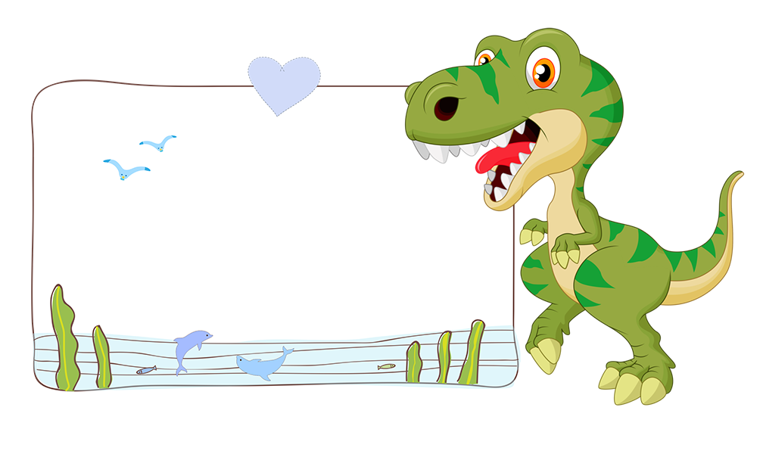

Bài giảng thiết kế bởi Vũ Hồng
LH: FB Vũ Hồng | https://www.facebook.com/vuhong1972 | hongvu7219@gmail.com
Tiết 5
Notes:
Bài giảng được thiết kế bởi: Vũ Hồng
LH: FB Vũ Hồng | https://www.facebook.com/vuhong1972/ | hongvu7219@gmail.com

Slide 6


1. Đọc đoạn văn sau và kể lại các hoạt động của nhà gấu vào mùa xuân, mùa thu và mùa đông.
Bài giảng thiết kế bởi Vũ Hồng
LH: FB Vũ Hồng | https://www.facebook.com/vuhong1972 | hongvu7219@gmail.com
Nhà gấu ở trong rừng
Nhà gấu ở trong rừng. Mùa xuân, cả nhà gấu kéo nhau đi bẻ măng và uống mật ong. Mùa thu, gấu đi nhặt quả hạt dẻ. Gấu bố, gấu mẹ, gấu con cùng béo rung rinh, bước đi lặc lè, lặc lè. Béo đến nỗi khi mùa đông tới, suốt ba tháng rét, cả nhà gấu đứng tránh gió trong gốc cây, không cần đi kiếm ăn, chỉ mút hai bàn chân mỡ cũng đủ no.
(Tô Hoài)
Notes:
Bài giảng được thiết kế bởi: Vũ Hồng
LH: FB Vũ Hồng | https://www.facebook.com/vuhong1972/ | hongvu7219@gmail.com

Slide 7


Bài giảng thiết kế bởi Vũ Hồng
LH: FB Vũ Hồng | https://www.facebook.com/vuhong1972 | hongvu7219@gmail.com
THẢO LUẬN NHÓM
Notes:
Bài giảng được thiết kế bởi: Vũ Hồng
LH: FB Vũ Hồng | https://www.facebook.com/vuhong1972/ | hongvu7219@gmail.com

Slide 8


1. Đọc đoạn văn sau và kể lại các hoạt động của nhà gấu vào mùa xuân, mùa thu và mùa đông.
Bài giảng thiết kế bởi Vũ Hồng
LH: FB Vũ Hồng | https://www.facebook.com/vuhong1972 | hongvu7219@gmail.com
- Mùa xuân: cả nhà gấu kéo nhau đi bẻ măng và uống mật ong.
- Mùa thu: gấu đi nhặt quả hạt dẻ
- Mùa đông: cả nhà gấu đứng tránh gió trong gốc cây, không cần đi kiếm ăn, chỉ mút hai bàn chân mỡ cũng đủ no.
Notes:
Bài giảng được thiết kế bởi: Vũ Hồng
LH: FB Vũ Hồng | https://www.facebook.com/vuhong1972/ | hongvu7219@gmail.com

Slide 9

2. Viết 3 -5 câu kể lại hoạt động của một con vật mà em quan sát được
Bài giảng thiết kế bởi Vũ Hồng
LH: FB Vũ Hồng | https://www.facebook.com/vuhong1972 | hongvu7219@gmail.com
G:
- Em muốn kể về con vật nào?
- Em đã được quan sát kĩ con vật đó ở đâu? Khi nào?
- Kể lại những hoạt động của con vật đó.
- Nêu nhận xét của em về con vật đó.
Notes:
Bài giảng được thiết kế bởi: Vũ Hồng
LH: FB Vũ Hồng | https://www.facebook.com/vuhong1972/ | hongvu7219@gmail.com

Slide 10

Bài giảng thiết kế bởi Vũ Hồng
LH: FB Vũ Hồng | https://www.facebook.com/vuhong1972 | hongvu7219@gmail.com
THẢO LUẬN
NHÓM ĐÔI
(5 phút)
Notes:
Bài giảng được thiết kế bởi: Vũ Hồng
LH: FB Vũ Hồng | https://www.facebook.com/vuhong1972/ | hongvu7219@gmail.com

Slide 11



Bài giảng thiết kế bởi Vũ Hồng
LH: FB Vũ Hồng | https://www.facebook.com/vuhong1972 | hongvu7219@gmail.com
Chia sẻ trước lớp
Notes:
Bài giảng được thiết kế bởi: Vũ Hồng
LH: FB Vũ Hồng | https://www.facebook.com/vuhong1972/ | hongvu7219@gmail.com

Slide 12




Bài giảng thiết kế bởi Vũ Hồng
LH: FB Vũ Hồng | https://www.facebook.com/vuhong1972 | hongvu7219@gmail.com
MẪU
Nhà em có nuôi một chú mèo rất đáng yêu. Tên là Bông. Hằng ngày, khi mặt trời lên cao, chú ta thường ra sân phơi nắng. Bông nằm duỗi dài cả bốn chân đón ánh nắng mặt trời. Lâu lâu, chú ta lại ngồi dậy, liếm láp bộ lông. Mỗi khi có tiếng động, Bông đều nhỏm dậy nghe ngóng. Thấy an toàn mới lại nằm xuống sưởi nắng. Thỉnh thoảng, chú ta lại phẩy nhẹ cái đuôi có vẻ hưởng thụ lắm. Em rất yêu Bông. Em mong Bông luôn mạnh khỏe và sống cùng gia đình em thật lâu.
Notes:
Bài giảng được thiết kế bởi: Vũ Hồng
LH: https://www.facebook.com/vuhong1972/

Slide 13



Bài giảng thiết kế bởi Vũ Hồng
LH: FB Vũ Hồng | https://www.facebook.com/vuhong1972 | hongvu7219@gmail.com
Viết bài vào vở.
Notes:
Bài giảng được thiết kế bởi: Vũ Hồng
LH: FB Vũ Hồng | https://www.facebook.com/vuhong1972/ | hongvu7219@gmail.com

Slide 14


Thứ ngày tháng năm 2022
Bài giảng thiết kế bởi Vũ Hồng
LH: FB Vũ Hồng | https://www.facebook.com/vuhong1972 | hongvu7219@gmail.com
Tiếng việt
Bờ tre đón khách
Đọc mở rộng
Notes:
Bài giảng được thiết kế bởi: Vũ Hồng
LH: FB Vũ Hồng | https://www.facebook.com/vuhong1972/ | hongvu7219@gmail.com

Slide 15
  1. Mang đến lớp sách, báo viết về một loài vật nuôi trong nhà.
Bài giảng thiết kế bởi Vũ Hồng
LH: FB Vũ Hồng | https://www.facebook.com/vuhong1972 | hongvu7219@gmail.com
  2. Cùng đọc với các bạn và trao đổi một số thông tin về loài vật đó.
Tên loài vật đó là gì ?
Loài vật đó ăn gì ?
Đặc điểm nào khiến em nhớ nhất về loài vật đó?
Notes:
Bài giảng được thiết kế bởi: Vũ Hồng
LH: https://www.facebook.com/vuhong1972/

Slide 16

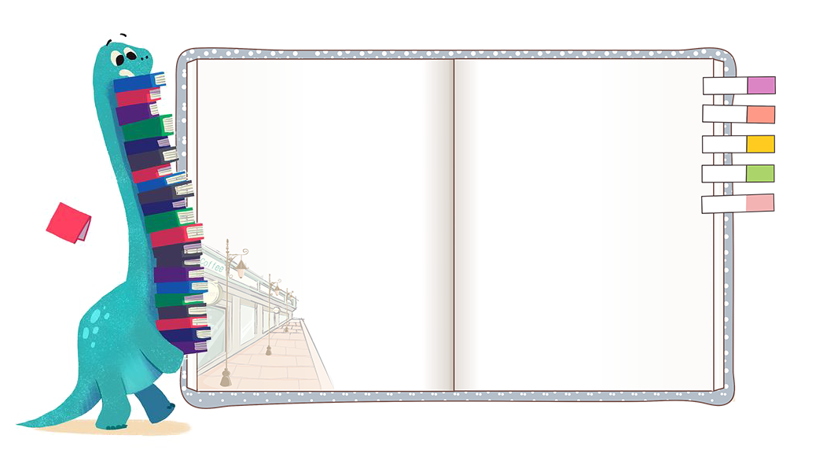
Bài giảng thiết kế bởi Vũ Hồng
LH: FB Vũ Hồng | https://www.facebook.com/vuhong1972 | hongvu7219@gmail.com
Củng cố và
dặn dò
Notes:
Bài giảng được thiết kế bởi: Vũ Hồng
LH: FB Vũ Hồng | https://www.facebook.com/vuhong1972/ | hongvu7219@gmail.com

Slide 17

Tạm biệt và hẹn gặp lại các con
Bài giảng thiết kế bởi Vũ Hồng
LH: FB Vũ Hồng | https://www.facebook.com/vuhong1972 | hongvu7219@gmail.com
Notes:
Bài giảng được thiết kế bởi: Vũ Hồng
LH: FB Vũ Hồng | https://www.facebook.com/vuhong1972/ | hongvu7219@gmail.com

